Slide 1
«Знай и соблюдай правила дорожного движения»
авторы работы:
Волонтерский отряд
9 «б» класс
Руководитель: Голякова О.А.

Slide 2
Актуальность выбранной темы Возрастающая плотность уличного движения делает дороги всё более опасными для детей и, соответственно, вопросы профилактики детского дорожно-транспортного травматизма не теряют своей актуальности

Slide 3
Причины
дорожно-транспортных происшествий:
Незнание основ правил дорожного движения
Безучастное отношение взрослых к поведению детей на проезжей части
Отсутствие со стороны родителей личного положительного примера
Неумение детей ориентироваться в ситуациях, возникших на улицах

Slide 4
Требования
«транспортной среды» от участников процесса:
Осматривать улицу
Оценивать скорость и направление машин
Предвидеть возможность появления транспорта из-за разных предметов, мешающих обзору

Slide 5
Правила пешеходов
памятка
Ходите только по тротуару.
Переходите улицу в местах , где указатели перехода или по светофору.
Переходя улицу, посмотрите налево, а дойдя до середины - направо.
На улицах и дорогах переходите проезжую часть только при зеленом сигнале светофора или разрешающем жесте регулировщика.
Не перебегайте дорогу перед близко идущим транспортом!
Не устраивайте игры и не катайтесь на коньках, лыжах и санках на проезжей части улицы.

Slide 6
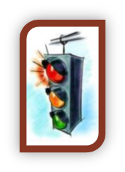
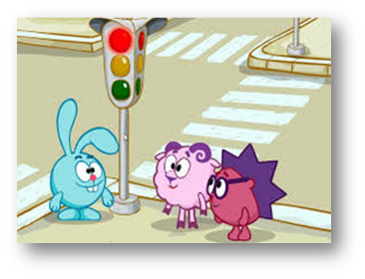
Правила пешеходов
на перекрёстке:

Slide 7
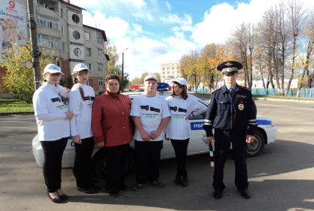
Волонтёрский отряд
«Мы за безопасность на дорогах»
Образован в 2010 году. Совместно с руководителем была разработана программа, которая реализуется через этапы, несущие ознакомительно-практический характер, организационные работы и проектную деятельность.

Slide 8
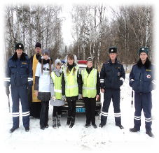
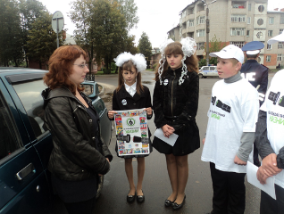
ЗАДАЧИ:
Поиск новых агитационных форм агитации и пропаганды правил дорожного движения
Сотрудничество с ГИБДД в практической деятельности
Воспитание образцового участника дорожного движения

Slide 9
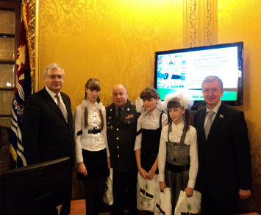
Участники волонтерского отряда активно принимали участие в конкурсах, акциях и завоёвывали призовые места. Принимали участие в заседании координационного совета в областной думе по реализации проекта «Не разрывай линию жизни!»

Slide 10
1
2
о
б
г
о
н
3
с
в
е
т
о
ф
о
р
Состояние, когда не угрожает опасность.
Оно может быть обеспечено, при условии соблюдения правил всеми участниками дорожного движения.
Это случается с теми, кто не соблюдает правила дорожного движения
Его боятся нарушители правил дорожного движения
Его любят совершать водители-лихачи
Часть автомобиля, под которую попадает разиня
з
а
п
р
е
щ
а
ю
щ
и
е
Туда попадает зазевавшийся водитель
Дорожка вдоль дороги, не для машин
4
Самые строгие дорожные знаки
Об этом говорит желтый сигнал светофора
Самое опасное место для пешеходов
Трехглазый постовой
Пешеходный переход
т
р
о
т
у
а
р
5
6
д
т
п
7
з
е
б
р
а
8
п
е
р
е
к
р
ё
с
т
о
к
9
в
н
и
м
а
н
и
е
10
к
о
л
е
с
о
11
и
н
с
п
е
к
т
о
р
12
к
ю
в
е
т
ь

Slide 11
Знайте и соблюдайте правила дорожного движения
Спасибо за внимание и
до новых встреч!

